Slide 1
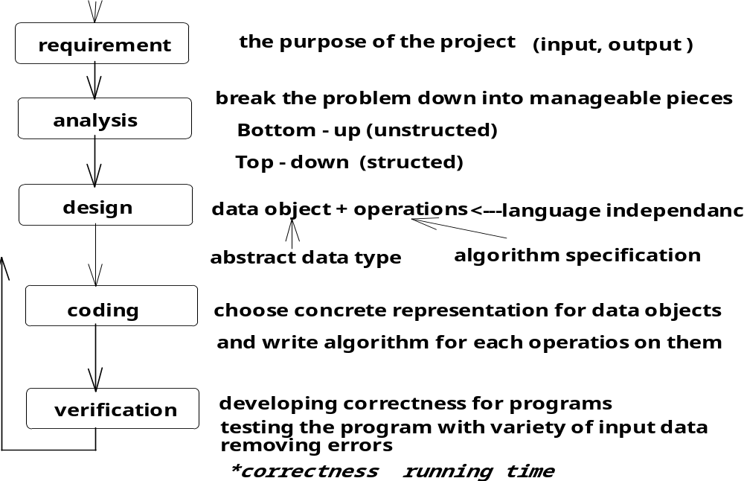
§1.1 Overview: System life cycle
Chapter 1 Basic Concepts
The system development process
问题的定义及规划
需求分析
软件设计
程序编码
软件测试
maintenance
运行维护
Notes:
这里我们按照书上的内容顺序，我们先回顾一下系统生命周期。程序员以及最终用户建立计算机系统的一个过程,IBM亦称之为计算机应用开发周期。系统开发生命周期(Systems Lifecycle)的5个阶段:
其实，还有一个运行维护阶段。软件开发生命周期中，需要时间最长的是运行维护阶段。

Slide 2
§1.3 Algorithm Specification
1 Overview
【Definition】An algorithm is a finite set of instructions that, if followed, accomplishes a particular task. In addition, all algorithms must satisfy the following criteria:
Input There are zero or more quantities that are externally supplied. 输入
(2) Output At least one quantity is produced. 输出
(3) Definiteness Each instruction is clear and unambiguous. 确定性
(4) Finiteness If we trace out the instructions of an algorithm, then for all cases, the algorithm terminates after finite number of steps. 有穷性
(5) Effectiveness Every instruction must be basic enough to be carried out, in principle, by a person using only pencil and paper. It is not enough that each operation be definite as in(3); it also must be feasible. 可行性
Notes:
OK！那么我们现在讲什么是算法？算法是描述解决问题的方法。普遍认可的对算法的定义是：
算法具有5个基本特性：输入、输出、确定性、有穷性和可行性。
输入输出比较好理解，就是算法具有零个或多个输入。比如像“Hello world”这样的程序就不需要任何输入参数，因此该算法的输入可以是零个。但是算法至少有一个或多个输出，算法一定要有输出的，如果没有输出，要这个算法干吗？确定性就是说算法的每一步骤都具有确定的含义，不会出现二义性。有穷性是指算法在执行有限的步骤之后，自动结束而不会出现无限循环，并且每一个步骤在可接受的时间内完成。可行性是指算法的每一步都必须是可行的，也就是说，每一步都能够通过执行有限次数完成。

Slide 3
Note: A program is written in some programming language, and does not have to be finite (e.g. an operation system).
An algorithm can be described by human languages, flow charts, some programming languages, or pseudo-code.

Slide 4
p9〖Example 1〗 Selection Sort
Algorithm:
  for (i=0; i<n; i++) {
  examine list[i] to list[n-1] and suppose that the smallest integer is at list[min];
  interchange list[i] and list[min];
  }
Program:
for interchanging
  1. macro version
  #define swap (x, y, t ) (( t ) = ( x ), ( x ) = ( y ), ( y ) = ( t ))
  2. function version
  void swap ( int *x, int *y )
  { int temp = *x ;
  *x = *y;
  *y = temp;
  }
Notes:
我们看书上第9页的例子，选择排序。排序是计算机程序设计中的一个重要操作。假设我们要设计一个算法来把一组整数排序。一个简单的解决方案是从这组未排序的整数序列中找到最小值，然后把最小值和未排序整数序列第一个数值交换。重复n次最后即可以得到排序好的整数序列。
上面是一个伪代码的描述，下面是交换函数的程序实现。

Slide 5
p9〖Example 1〗 Selection Sort
Algorithm:
  for (i=0; i<n; i++) {
  examine list[i] to list[n-1] and suppose that the smallest integer is at list[min];
  interchange list[i] and list[min];
  }
无序数组 ［6 2 4 1 5 9］
第一次 ［6 2 4 1 5 9］->［1 2 4 6 5 9］
第二次 ［1 2 4 6 5 9］->［1 2 4 6 5 9］
第三次 ［1 2 4 6 5 9］->［1 2 4 6 5 9］
第四次 ［1 2 4 6 5 9］->［1 2 4 5 6 9］
第五次 ［1 2 4 5 6 9］->［1 2 4 5 6 9］
Notes:
完整的code可以见书11页。这里我有了一个排序的概念。给大家2分钟时间把书上11页的选择排序代码看一下。

Slide 6
p10 Sorting （排序）
  排序是计算机程序设计中的一种重要操作，它的功能是将一个数据元素（或记录）的任意序列，重新排列成一个按关键字有序的序列。
  Theorem 1.1: Function sort(list, n) correctly sorts a set of n>=1 integers. The result remains in list[0], ……,list[n-1] such that list[0]<=list[1]<=……<=list[n-1].
  比如：按照武功高低为关键字由低到高排序
  武功［慕容复］<＝ 武功［乔峰］<＝ 武功［扫地僧］
  < ＝武功［东方不败］
Notes:
那么大家刚才都过选择排序这个例子了解了排序这个计算机程序设计中的重要操作。什么是排序，……。

Slide 7
〖Example 2〗 Binary Search – 1
（折半查找或二分查找）
［6 12 18 25 31 37 43 50 56 62 68 75 82 88 96］
50
查找：31
31
<50
25
75
12
37
62
88
6
18
31
43
56
68
82
96
Notes:
好，那么我们看第二例子Binary Search二分排序。查找也是计算机的一个非常重要的操作。只要你打开电脑，你就会涉及到查找。比如在互联网上找资料，在硬盘文件中找照片。折半查找，又称二分查找。它的前提是线性表中的数据必须是有序的（通常从小到大有序）。折半查找的基本思想：在线性表中，取线性表中间值作为比较对象，若给定值与线性表中间值相等，则查找成功；若给定值小于线性表中间值，则在中间值的左半区继续查找；若给定值大于线性表中间值，则在中间值的右半区继续查找。不断重复上述过程，直到查找成功，或所有查找区域无记录，查找失败为止。

Slide 8
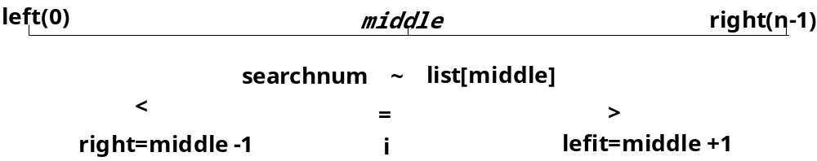
〖Example 2〗 Binary Search - 1
given:
  a sorted list : list [ n ]
  search number : searchnum
return:
  i if list [ i ] = serachnum
  -1 if not present in the list
Algorithm:
  while ( there are more integers to check ) {
  middle = (left +right )/2;
  if ( serchnum < list[middle] )
  right = middle - 1;
  else if ( serchnum == list[middle])
  return middle;
  else left = middle + 1;
  }
Notes:
好，算法思路明白了。那么我们具体看下算法输入输出和伪代码流程。

Slide 9
〖Example 2〗 Binary search - 2
Algorithm:
  for comparing:
  1. macro version
  #define COMPARE(x,y) ((x) < (y)? -1:((x) == (y)) ? 0:1)
  2. function version
  int compare ( int x, int y )
  {
  /* compare x and y, return -1 for less than, 0 for equal,
  1 for greater*/
  if ( x < y ) return -1;
  else if ( x == y ) return 0;
  else return 1;
  }
Notes:
有了前面的算法分析，我们下面来具体实现。我们可以用一个宏来实现比较函数，或者用if else语句实现。－1表示x小于y，0表示x等于y，1表示x大于y。

Slide 10
p13〖Example 2〗 Binary search - 3
int binsearch ( int list [ ], int searchnum , int left, int right )
{ /* search list [ 0 ] <= list [ 1 ] <= ··· <= list [ n-1 ] for searchnum.
Return its position if found . Otherwise return -1*/
int middle ;
while ( left <= right ) {
middle = ( left + right ) / 2;
switch ( COMPARE ( list [ middle ] , searchnum )) {
case -1 : left = middle + 1 ;
break;
case 0 : return middle;
case 1 : right = middle - 1;
}
}
return -1;
}
Notes:
这里给出来二分查找函数的具体实现，对应在书上13页。有了比较函数，根据我们前面讨论的思路，对应查找数值，我们先与线性表的中间数值比较，如果小于也就是compare函数返回－1时，说明待查找的数值大于中间值，则应该在中间值的右半区继续查找；如果等于，直接返回中间值的索引序号；如果大于也就是compare函数返回1时，说明待查找的数值小于中间值，则应该在中间值的左半区继续查找。重复这些操作，直到所有查找区间无数据。

Slide 11
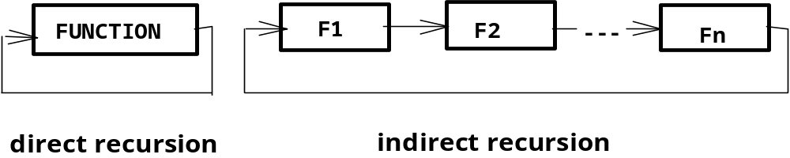
2 Recursion（递归）
【Definition】 To solve a problem----split it into one or more smaller problems and solve them using the same method.If the problem is small enough, solve it directly.
Notes:
下面我们谈一下很多编程语言中都有的递归概念。递归的定义是这样的：……。直接递归就是自己调用自己，间接递归就是循环调用其他函数。大家估计还是不明白什么意思。那么我们再通俗地解释一下。

Slide 12
2 Recursion（递归）
递归：
参见 “递归”。
Or
递归：
如果你还是没明白递归是什么意思的话，参见“递归”。
你明白了：原来递归就是“自己调用自己或通过一系列的调用语句间接地调用自己”的意思。
Notes:
递归的定义如下：
这个定义好像什么也没说啊！好吧，我们改进一下。这下你明白了吧：原来递归就是“自己用到自己”的意思。

Slide 13
2 Recursion（递归）
A 经理：“这事不归我管，去找B经理。”于是你去找B经理。
B经理：“这事不归我管，去找A经理。”于是你回到了A经理这儿。
这叫无限递归（Infinite Recursion）。
Note：“间接地用到自己”也算递归。
Notes:
只要两个经理的说辞不变，你又始终听话，你将会永远往返于两个经理之间。这叫无限递归。尽管在这里，A经理并没有让你找他自己，但是还是回到了他这里。换句话说，“间接地用到自己”也算递归。

Slide 14
2 Recursion（递归）
【Definition】 To solve a problem----split it into one or more smaller problems and solve them using the same method.If the problem is small enough, solve it directly.
皇帝：丞相，你给朕算一下 1*2*3*4*5等于多少？
丞相：知府，你给我算一下1*2*3*4等于多少？
知府：县令，你给我算一下1*2*3等于多少？
县令：师爷，你给我算一下1*2等于多少？
师爷：回老爷，1*2＝2（心算）。
县令：回知府大人，1*2*3＝2*3=6（心算）。
知府：回丞相大人，1*2*3*4＝6*4=24（心算）。
丞相：回皇上，1*2*3*4*5＝24*5=120（心算）。
皇帝龙颜大悦。御赐黄马褂一件。
Notes:
刚才讲到，递归是把一个问题分解成多个可以解决的小问题的过程。那么我们举个例子理解递归是怎么把一个问题分成多个小问题来解决的。
通过这个例子大家可以理解递归其实就是类似于上级给下级安排任务，通过逐级的安排不断地把任务分解成子任务。

Slide 15
〖Example 1〗 Compute factorials: n! = n(n−1) ⋅ ⋅ ⋅ 2⋅1, 0! = 1.
int factorial ( int n )
{
int i, result;
result =1;
if ( n > 0 )
{ for ( i = 1; i <= n; i++ )
result = result * i ;
} /* end if */
return result;
}
int factorial ( int n )
{
if ( n == 0 )
return 1;
else
return n * factorial ( n − 1 );
}
Any iteration（循环） can
be written recursively,
by defining an object
in terms of a simple case
of itself.
Notes:
那么我们把书上第14页求二项式系数的例子简化一下，改成求阶乘。如果我们要求n的阶乘是多少，可以用循环来做也可以用递归来做。
这个例子说明任何一个循环都可以写成递归的形式来实现。

Slide 16
Binary Search Program:
int binsearch(int list[], int searchnum, int left, int right)
{
int middle;
if (left <= right){
middle = (left + right) / 2;
switch ( COMPARE(list[middle], searchnum)) {
case –1: return binsearch(list, searchnum,middle + 1, right);
case 0: return middle;
case 1: return binsearch(list, searchnum, left, middle – 1);
}
}
return –1;
}
边界条件：
1）找到，则返回找到的数（middle）
2）找不到，则 left > right
Notes:
如果我们想把刚才的二分查找函数写成递归形式。必须注意什么时候递归结束。比如，找到待查找的数值，就返回结束递归。
写递归程序最怕的就是陷入永不结束的无穷递归中。

Slide 17

§2 Recursion
Rules of Recursion:
☞ Base cases(基准情形): You must always have some base cases, which can be solved without recursion.
☞ Making progress(不断推进): For the cases that are to be solved recursively, the recursive call must always be to a case that makes progress toward a base case.
☞ Design rule(设计法则): Assume that all the recursive calls work.
☞ Compound interest rule(合成效益法则): Never duplicate work by solving the same instance of a problem in separate recursive calls.
Notes:
设计法则：所有的递归都要能够执行。合成效益法则：每个递归都能解决一个子问题。

Slide 18
#include <stdio.h>
int
F( int X )
{
/*1*/ if( X == 0 )
/*2*/ return 0;
else
/*3*/ return 2 * F( X - 1 ) + X * X;
}
main( )
{
printf( "F(5) = %d\n", F( 5 ) );
return 0;
}
#include <stdio.h>
int Bad( unsigned int N )
{
/*1*/ if( N == 0 )
/*2*/ return 0;
else
/*3*/ return Bad( N / 3 + 1 ) + N - 1;
}
main( )
{
printf( "Bad is infinite recursion\n" );
return 0;
}
Figure 1.2A recursive program
Figure 1.3 A nonterminating
recursive program

Slide 19
〖Example 2〗 Fibonacci number:
Fib(0) =0， Fib(1) = 1, Fib(n) = Fib(n−1) + Fib(n−2)
long int Fib ( int N )
{
if ( N < 2 )
return N == 0 ? 0 : 1;
else
return Fib( N − 1 ) + Fib( N − 2 );
}
Notes:
斐波那契数列

Slide 20
§1.5 How to Analyze Programs?
伟大数学家高斯上小学时，老师要求学生计算从1加到100的结果。
不少同学这样做得： 天才高斯这样做得：
sum= 1 + 2 + 3 + … + 99 + 100 sum= 1 + 2 + 3 + … + 99 + 100
int i, sum=0, n=100; sum=100+99+98+…+ 2 + 1
for(i=1;i<=n;i++) sum+sum=101+101+101+…+101+101
{
sum=sum+i;
}
printf(“ %d “, sum); sum=101*100/2=5050
int i, sum=0, n=100;
sum=(1+n)*n/2;
printf(“ %d “, sum);
共100个
循环计算100次
计算1次
Notes:
下面我们开始学习怎样分析一个算法的效率，通过分析算法的效率我们可以比较出算法的好坏。那么我们先举一个例子来说明算法好坏的重要性，从这个例子我们可以明显看出哪一种算法好啊？所以说好的算法是多么重要。

Slide 21
§1.5 How to Analyze Programs?
通过对算法的数据测试，利用计算机的计时功能，来计算不同
算法的效率是高还是低。这种方法称为事后统计方法。
这种方法的缺陷：
1、必须事先编好程序，如果最终发现编制出来的程序效率不高，
前面编程的时间就白费。
2、时间的比较依赖计算机硬件和软件等因素，有时候会掩盖
算法本身的优劣。比如：四核的i7CPU肯定比单核奔腾要快。
3、算法的测试数据设计困难，并且程序的运行时间往往还与
测试数据的规模有很大关系。比如：10个数字的排序，不管
用什么算法，差异几乎为零。而100万个随机数排序，不同
算法差异就很大。
Notes:
刚才我们用高斯的例子说明来算法效率的重要性。那么我们怎样度量一个算法的效率。俗话说的好“是骡子是马，拉出来溜溜”。比较容易想到的方法就是，……。

Slide 22
§1.5 How to Analyze Programs?
➢ Machine & compiler-dependent run times.
➢ Time & space complexities : machine & compiler-independent.
Assumptions:
① instructions are executed sequentially
② each instruction is simple, and takes exactly one time unit
③ we have infinite memory
一个程序的运行时间T_{p}(n)=n1*ADD+n2*SUB+n3*LDA+n4*STA
Notes:
下面我们开始学习怎样分析一个程序。既然我们要比较算法的好坏，那么我们考量的方法肯定不能依赖于计算机机器本身和编译器。
那么我们的前辈们发明了时间和空间复杂度的方法来分析算法的好坏。首先，我们有满足以下条件的“通用型”计算机：
1、顺序处理命令，每次执行程序中的一条指令；2、在固定的时间内完成每条命令；3、具有足够大的内存。通常我们用平均情况和最坏情况来分析算法。
在学习时间复杂度之前，我们先谈一下运行时间，一个程序的运行时间等于这个程序需要执行的加法次数和减法次数和加载、存储数据的时间之和。

Slide 23
§1.5 How to Analyze Programs?
Typically the following two functions are analyzed:
T_{avg}(N) & T_{worst}(N) -- the average and worst case time complexities, respectively, as functions of input size N.
最坏情况运行时间是一种保证，那就是运行时间将不会再坏了。在应用中，这是一种最重要的需求，通常，除非特别指定，我们提到的运行时间都是最坏情况的运行时间。
平均运行时间是所有情况中最有意义的，因为它是期望的运行时间。
例如：查找一个有n个随机数字数组中的某个数字，最好情况是第一个数字就是，那么算法的时间为1，但也有可能这个数字在最后，那么最坏情况算法的时间为n，从概率的角度，平均运行时间是n/2 。
Notes:
这里运行时间又分为最坏和评价。

Slide 24
§1 What to Analyze
〖Example〗 Matrix addition
void add ( int a[ ][ MAX_SIZE ],
int b[ ][ MAX_SIZE ],
int c[ ][ MAX_SIZE ],
int rows, int cols )
{
int i, j ;
for ( i = 0; i < rows; i++ )
for ( j = 0; j < cols; j++ )
c[ i ][ j ] = a[ i ][ j ] + b[ i ][ j ];
}
Q: What shall we do
if rows >> cols?
A: Exchange
rows and cols.
/* rows + 1 */
/* rows(cols+1) */
/* rows ⋅ cols */
T(rows, cols ) = 2 rows ⋅ cols + 2rows + 1
Notes:
那么我们看下矩阵相加的运行时间：第一个循环从i到rows一共执行了rows＋1步，第二个循环从j到cols一共执行了rows(cols＋1)步，第三步执行了rows*cols步。
一共执行了……步

Slide 25
§1 What to Analyze
float sum ( float list[ ], int n )
{ /* add a list of numbers */
float tempsum = 0;
int i ;
for ( i = 0; i < n; i++ )
tempsum += list [ i ] ;
return tempsum;
}
〖Example〗Iterative function for summing a list of numbers
/* count = 1 */
/* count ++ */
/* count ++ */
T_{sum} ( n ) = 2n + 3
/* count ++ for last execution of for */
/* count ++ */
〖Example〗Recursive function for summing a list of numbers
float rsum ( float list[ ], int n )
{ /* add a list of numbers */
if ( n )
return rsum(list, n−1) + list[n − 1];
return 0;
}
/* count ++ */
T_{rsum} ( n ) = 2n + 2
/* count ++ */
/* count ++ */
Notes:
1 ＋ n+1 ＋ n + 1 步
n＋1 ＋n ＋ 1 步

Slide 26

§1 What to Analyze
Time & space complexities
T_{sum} ( n ) = 2n + 3
T_{rsum} ( n ) = 2n + 2
Good question !
How to know which algorithm
is better？

Slide 27
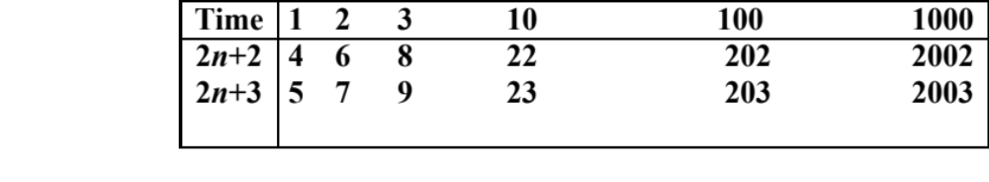
§1 What to Analyze
Time & space complexities
T_{sum} ( n ) = 2n + 3
T_{rsum} ( n ) = 2n + 2
Notes:
我们可以看到n越大这两个算法越接近。

Slide 28
§1 What to Analyze
Take the iterative and
recursive programs for summing
a list for example --- if you think 2n+2 is
less than 2n+3, try a large n and
you’ll be surprised !
I see ...
Then what’s the point of
this T_{p} stuff?
So it’s too complicated sometimes.
But does it worth the effort?
Is it really necessary
to count the exact
number of steps ?
Uhhh ...
I don’t think so.
Good question !
Let’s ask the students ...
Because
it drives me crazy!
Why?

Slide 29
Asymptotic Notation ( Ο, Ω, Θ, o )
The point of counting the steps is to predict the growth in run time as the n change, and thereby compare the time complexities of two programs. So what we really want to know is the asymptotic behavior of T_{p}.
Suppose T_{p1} ( n ) = c₁n² + c₂n and T_{p2} ( n ) = c₃n. Which one is faster?
No matter what c₁, c₂, and c₃ are, there will be an n₀ such that T_{p1} ( n ) > T_{p2} ( n ) for all n > n₀.
I see! So as long as I know that
T_{p1} is about n² and T_{p2} is about n, then for
sufficiently large n, P2 will be faster!

Slide 30
【Definition】 T (N) = O( f (N) ) if there are positive constants c and n₀ such that T (N) ≤ c ⋅ f (N) for all N ≥ n₀.
【Definition】 T (N) = Ω( g(N) ) if there are positive constants c and n₀ such that T (N) ≥ c ⋅ g(N) for all N ≥ n₀.
【Definition】 T (N) = Θ( h(N) ) if and only if T (N) = O( h(N) ) and T (N) = Ω( h(N) ) .
【Definition】 T (N) = o( p(N) ) if T (N) = O( p(N) ) and T (N) ≠ Θ( p(N) ) .
Note:
➢ 2n + 3 = O( n ) = O( n^{k≥1} ) = O( 2^{n} ) = ⋅⋅⋅ We shall always take the smallest f (n).
➢ 2^{n} + n² = Ω( 2^{n} ) = Ω( n² ) = Ω( n ) = Ω( 1 ) = ⋅⋅⋅ We shall always take the largest g(n).

Slide 31

Rules of Asymptotic Notation
☞ If T₁ (N) = O( f (N) ) and T₂ (N) = O( g(N) ), then
(a) T₁ (N) + T₂ (N) = max( O( f (N)), O( g(N)) ),
(b) T₁ (N) * T₂ (N) = O( f (N) * g(N) ).
☞ If T (N) is a polynomial of degree k, then T (N) = Θ( N ^{k} ).
☞ log^{k} N = O(N) for any constant k. This tells us that logarithms grow very slowly.
Note: When compare the complexities of two programs asymptotically, make sure that n is sufficiently large.
For example, suppose that T_{p1} ( n ) = 10⁶n and T_{p2} ( n ) = n². Although it seems that Θ( n² ) grows faster than Θ( n ), but if n < 10⁶, P2 is still faster than P1.

Slide 32

Notes:
但是如果是这些函数，随着n的增加运行时间差别越来越大。

Slide 33

2^{n}
n²
函数渐近增长：给定两个
f(n)和g(n)，如果存在一个
整数N，使得对于所有的
n>N，f(n)总是g(n)大，那么，
我们说f(n)的增长渐近快于
g(n)。
n log n
f
所以判断一个算法的效率时，函数中的常数和其他
次要项常常可以忽略，而更应该关注最高阶项的
阶数。
n
Log n
n
Notes:
通过这个图我们可以很明显看出差别来。Logn是随着n增加变化最慢的，2^n是随着n增加变化最快的。

Slide 34
2^{n}
n²
T_{sum}(n)=2n+2=Θ (n)
T_{rsum}(n)=2n+3=Θ (n)
f(n)=Θ (g(n))
c₁g(n)<=f(n)<=c₂g(n)
n log n
f
n
Log n
n
Notes:
所以忽略常数和系数，我们来度量算法的时间，我们得到T（n）＝Theta（n），这个就是算法的时间复杂度。上界和下届。

Slide 35
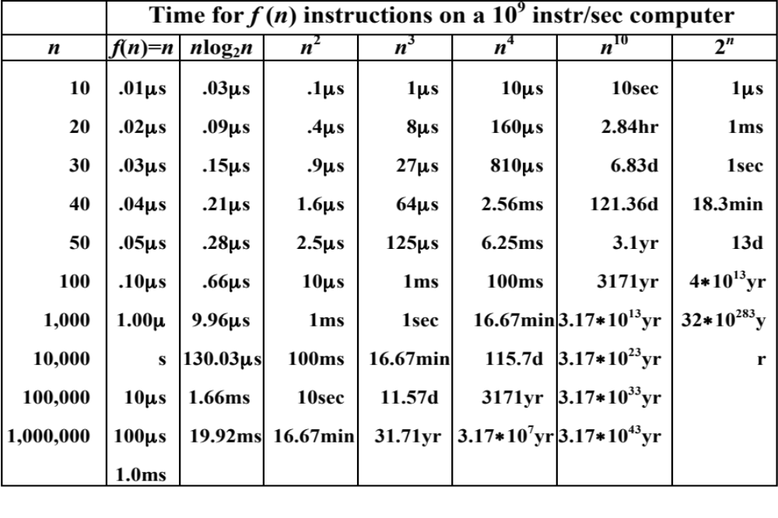
§2 Asymptotic Notation
μs = microsecond = 10⁻⁶ seconds
ms = millisecond = 10⁻³ seconds
sec = seconds
min = minutes yr = years
hr = hours
d = days
Notes:
书上44页图1.9给出了不同时间复杂度的函数随着n值变大的时间值。可以看出当n很大的时候o（n）和o（nlogn）消耗的时间要明显比其他时间算法复杂度的函数要少，特别是2^n这样的时间复杂度在n＝1000的时候消耗的时间就很吓人。

Slide 36
§1.5 How to Analyze Programs?
Time & space complexities
算法的时间复杂度，也就是算法的时间度量，记作：
T(n)=Θ(f(n))。
它表示随问题规模n的增大，算法执行时间的增长率和f(n)的
增长率相同，称为算法的渐近时间复杂度，简称为时间复杂度。
其中f(n)是问题规模n的某个函数。
Notes:
在这里我们终于得到了时间复杂度的定义。

Slide 37
§1.5 How to Analyze Programs?
Time & space complexities
Θ(1) 常数阶 sum=(1+n)*n/2
Θ(n) 线性阶 for(i=0;i<n;i++)
Θ(logn)对数阶
int count＝1；
while(count<n) 2^{x}=n, x=log₂n
{
count=count*2;
}
Θ(n²) 平方阶
int i, j;
for(i=0;i<n;i++)
{
for(j=0;j<n;j++)
/*O(1)的程序步骤*/
}

Slide 38
〖Example〗 Matrix addition
void add ( int a[ ][ MAX_SIZE ],
int b[ ][ MAX_SIZE ],
int c[ ][ MAX_SIZE ],
int rows, int cols )
{
int i, j ;
for ( i = 0; i < rows; i++ )
for ( j = 0; j < cols; j++ )
c[ i ][ j ] = a[ i ][ j ] + b[ i ][ j ];
}
/* Θ (rows) */
/* Θ (rows ⋅ cols ) */
/* Θ (rows ⋅ cols ) */
T(rows, cols ) = Θ (rows ⋅ cols )
原则：推导算法时间复杂度，只保留最高阶项，如果最高阶项存在且不是1，则去除与这个项相乘的常数。

Slide 39
2^{n}
n²
n log n
f
n
Log n
n
Θ(1)<Θ(logn)<Θ(n)<Θ(nlogn)<Θ(n²)<Θ(n³)<Θ(2^{n})<Θ(n!)<Θ(n^{n})
Notes:
所以忽略常数和系数，我们来度量算法的时间，我们得到T（n）＝Theta（n），这个就是算法的时间复杂度。上界和下届。

Slide 40
General Rules
☞ FOR LOOPS: The running time of a for loop is at most the running time of the statements inside the for loop (including tests) times the number of iterations.
☞ NESTED FOR LOOPS: The total running time of a statement inside a group of nested loops is the running time of the statements multiplied by the product of the sizes of all the for loops.
☞ CONSECUTIVE STATEMENTS: These just add (which means that the maximum is the one that counts).
☞ IF / ELSE: For the fragment
if ( Condition ) S1;
else S2;
the running time is never more than the running time of the test plus the larger of the running time of S1 and S2.

Slide 41
#define SWAP(X,Y,T) {(T)=(X); (X)=(Y);(Y)=(T);}
void SelectionSort(int A[],int n)
{
int i,j;
int min, temp;
for (i = 0;i < n - 1;i++) S1
{
min = i; S2
for (j = i + 1;j < n;j++) S3
{
if (A[min] > A[j])
{
min = j; S4
}
}
//A[min]<-->A[i]
SWAP(A[min], A[i], temp); S5
}
}

Slide 42

☞ RECURSIONS:
〖Example〗 Fibonacci number:
Fib(0) = Fib(1) = 1, Fib(n) = Fib(n−1) + Fib(n−2)
long int Fib ( int N )
{
if ( N <= 1 )
return 1;
else
return Fib( N − 1 ) + Fib( N − 2 );
}
/* T ( N ) */
Q: Why is it
so bad?
/* O( 1 ) */
/* O( 1 ) */
/*O(1)*/
/*T(N −1)*/
/*T(N −2)*/
T(N) = T(N −1) + T(N −2) + 2
≥ Fib(N)
Proof by induction
T(N) grows exponentially

